Slide 1

آشکارسازی چهره با الهام از مغز
ارائه دهنده:
کورش مشگی (87131055)
استاد راهنما:
دکتر سعید شیری قیداری
استاد داور:
دکتر محمد مهدی عباد زاده
دکتر شهریار غریب زاده
پروژه مطالعاتی پایان نامه کارشناسی ارشد

Slide 2
سوال...
تصاویر از چه عناصری تشکیل شده اند؟
مغز ما چگونه تصاویر را می بیند؟
  ساختار مغز چه اطلاعاتی را به ما می دهد؟
  نورونهای مراحل گوناگون بینایی به چه چیزی واکنش نشان می دهند؟
  هر بخش مغز روی اطلاعات بینایی چه پردازشی انجام می دهد؟
  استراتژی بینایی مغز چیست؟
چطور می توان از این دانش استفاده کرد؟
چهره انسانی چگونه تشخیص داده می شود؟

Slide 3
عناوین ارائه
0
چطور می بینیم؟
  ساختار مغز
  مسیر بینایی
  روشهای مطالعات عصب شناسی
چه چیزی در آن مهم است؟
  کد گزاری بهینه
  قاعده مندیهای آماری تصاویر
چه حدس می زنند؟
  مدلهای پایین به بالا
  مدلهای بالا به پایین
چه حدس می زنیم؟
  مدل پیشنهادی
  مدل بازنمایی های همخوان
  نتایج
جمع بندی

Slide 4
چطور می بینیم؟
1
ساختار مغز
مسیر بینایی
روشهای مطالعات عصب شناسی

Slide 5
ساختار مغز
بازنمایی توپوگرافیکی
  موقعیت گیرنده
  میزان حساسیت حسگر به محرکها
سازمان سلسله مراتبی و هرمی
  پیچیدگی اطلاعات پردازش شده
مسیر حرکت و پردازش اطلاعات
  هم به طور سری و هم به طور موازی
  حلقه های بازخورد

Slide 6
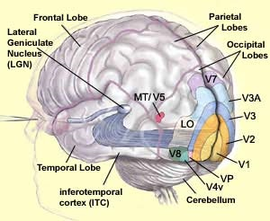
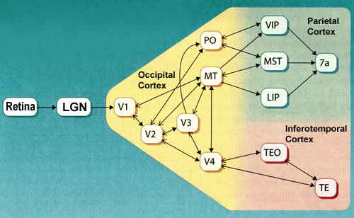
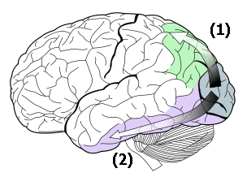
نقشه کلی مسیر بینایی
ساختار سلسله مراتبی، هرمی، توپوگرافیک، و سری در مسیرهای موازی

Slide 7
مسیر بطنی بینایی
ادراک آگاهانه، تشخیص و شناسایی اشیاء به کمک پردازش خاصیت های بینایی ذاتی آنها مانند شکل و رنگ
عصب بینایی
LGN
V1
V2
V4
IT

Slide 8
ناحیه V1
20 درصد از قشر بینایی (قشر بینایی مخطط)
حساسیت به تغییر روشنایی در مقیاس کوچک
  الگوهای محلی راستا دار (فیلترهای لبه)
  توصیف میدان گیرندگی با تابعهای دوبعدی گابور
اتصالات افقی در ناحیه V1
  نورونهای دارای جهت مشابه کنار یکدیگر قرار گرفته اند
  بیشترین پاسخ برای راستای مرجح، کمترین برای راستای عمود
تفاوت سلولهای ساده و پیچیده
  موقعیت مکانی
  فاز

Slide 9
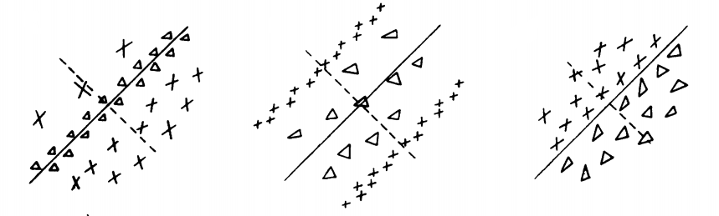
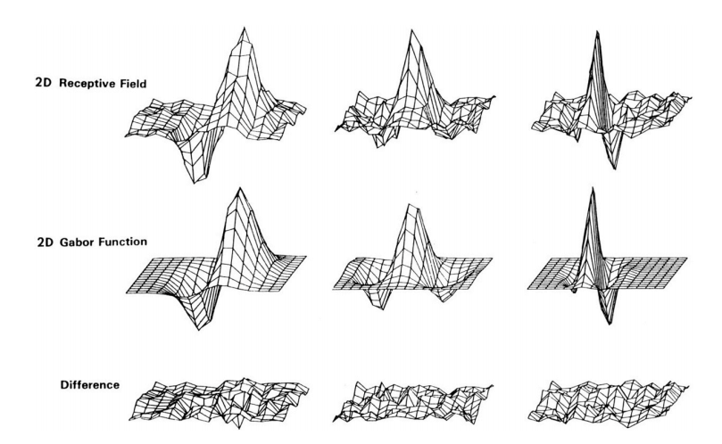
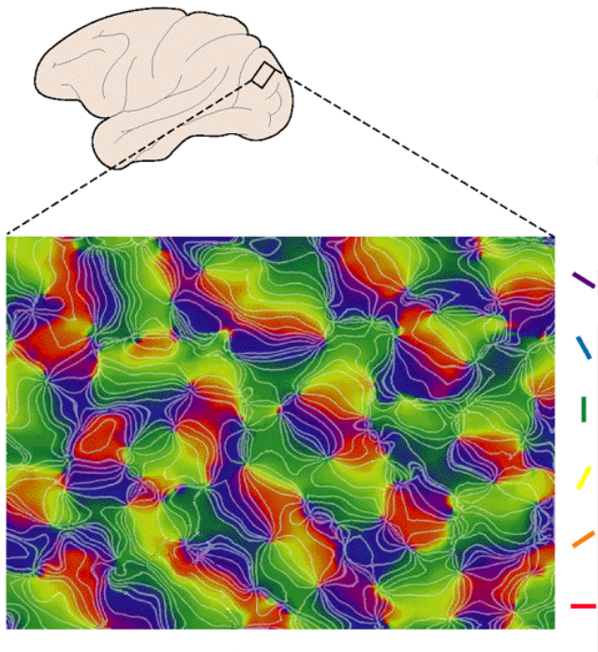
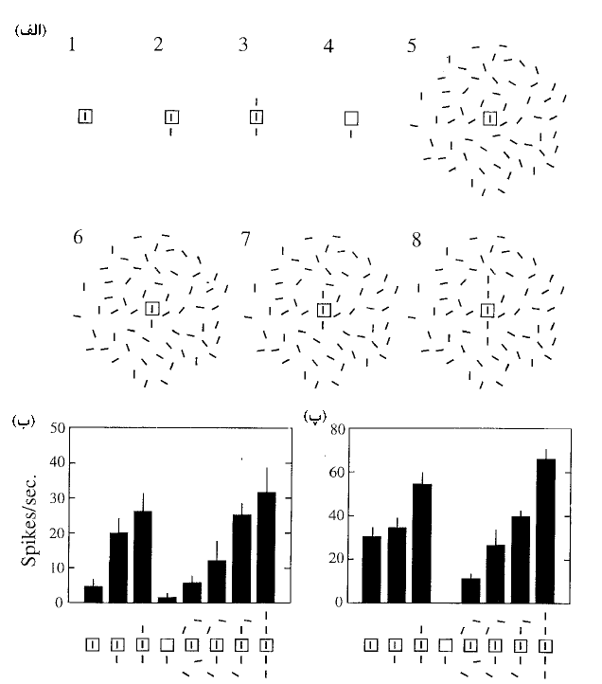

Slide 10
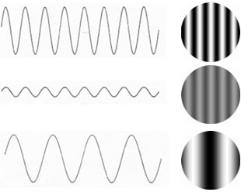
خواص مهم در بررسی V1
فرکانس مکانی: تعداد تناوبهای در یک فاصله خاص
کنتراست: تفاضل روشنایی بین قسمتهای روشن پنجره و قسمتهای خاموش )فاصله میچلسون(
فاز: موقعیت نمودار را نسبت به یک موقعیت استاندارد
راستا: زاویه پنجره با یک راستای استاندارد

Slide 11
ناحیه V2
حجم تقریباً برابر با حجم V1
تشخیص زاویه و کانتور
  نورونهای V2 به محرکهای کانتور بهتر از محرکهای بافت پاسخ می دهند
  محرکهای زاویه
    به یکی از خطوط تشکیل دهنده زاویه حساسند
    تنها به یک زاویه خاص در جهتهای مختلف پاسخ می دهند
    به یک جهت خاص از زاویه حساسند

Slide 12
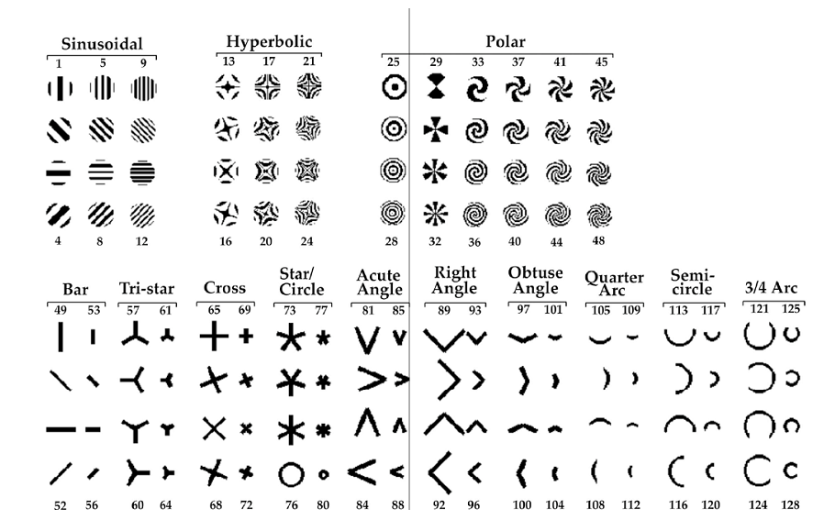
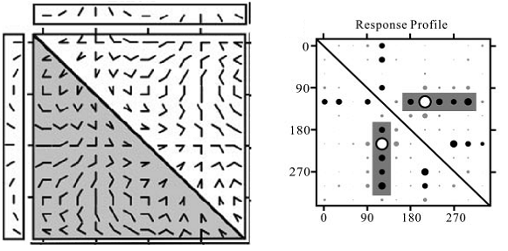

Slide 13
ناحیه V4
خصوصیات نسبتاً پیچیده از تصاویر
پاسخ هدفمند به محرکها با زاویه پیچیده
  ابعاد انحنای کانتور
  زاویه انحنای کانتور نسبت به مرکز شکل

Slide 14
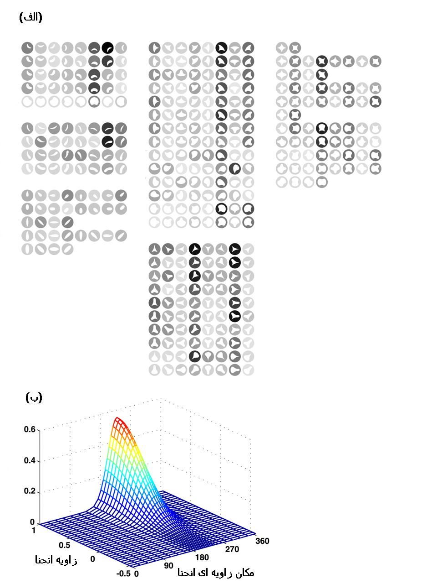

Slide 15
لایه IT
آخرین ناحیه ای است که داده های بینایی را پردازش می کند و تنها داده های حسی در عملکرد آن موثر هستند
حساسیت آنها به محرک های سطح بالا می باشد
نورون های مجاور هم به یک شی سطح بالا پاسخ یکسان می دهند
  مانند چهره
  نورون های IT در دسته های مختلفی قرار می گیرند
  هر دسته به نمونه های تصویر از یک دسته خاص از اشیا پاسخ بیشینه می دهند

Slide 16
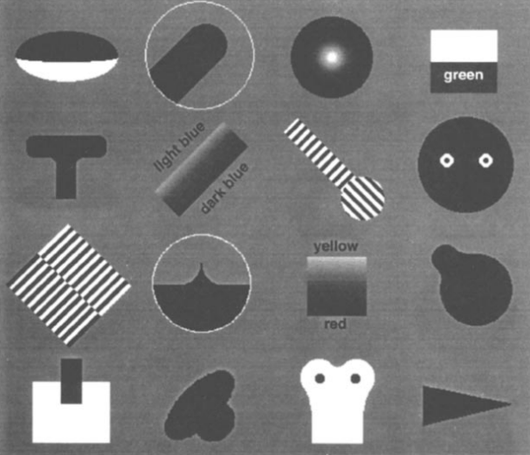
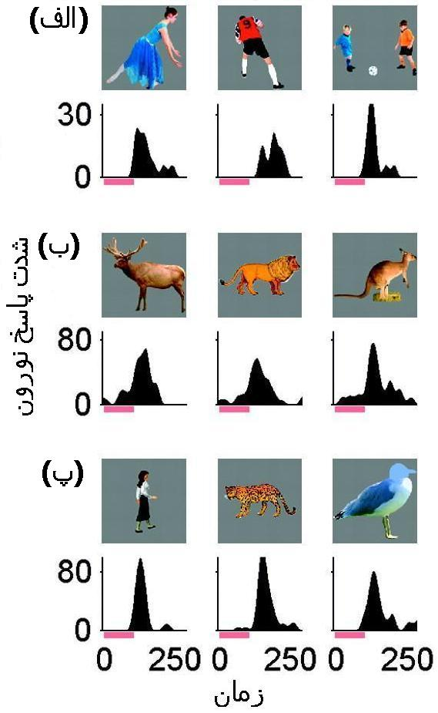

Slide 17
روشهای مطالعات عصب شناسی
مطالعات عملکرد گروهی نورونها
  fMRI
مطالعات تک تک نورونها
  ضبط تک نورون
مطالعات آسیب شناسی
استفاده از مدل برای پیش بینی خصوصیتها
  محرکهای هدفمند و غیر تصادفی
  محرکهای پیچیده برای نورونهای سطوح بالاتر و غلبه بر نامتغیری

Slide 18
چه چیزی مهم است؟
2
کد گزاری بهینه
قاعده مندیهای آماری تصاویر

Slide 19
کدگزاری کارا
مشاهدات: حجم زیاد اطلاعات ورودی، پردازش کند نواحی بالا
نظریه کدگزاری کارا: وظیفه قشرهای حسی، پردازش داده های ورودی است به نحوی که حاصل این پردازش، افزونگی نداشته باشد و حجم آن متناسب با اطلاعاتی باشد که منتقل می کند
محدودیتها
کارایی کد = تطابق کد با آمارگان پیامهایی که مخابره می کند
  کدگزاری نورونی: بازنمایی نورون سازگار با ساختار آمارگان ورودی
  یک بازنمایی برای همه اطلاعات بهینه نیست
آمارگان ورودیهای سیستم بینایی←تصویر طبیعی← سیستم بهینه ← درکی از بینایی بیولوژیکی

Slide 20
انگیزه بررسی تصاویر طبیعی
اهداف محاسباتی سیستم بینایی اولیه
  فهم بهتر چگونگی کدگزاری اطلاعات در سیستم بینایی
  محدودیتهای محاسباتی بیولوژیکی
  تا چه اندازه خصوصیات پاسخ آن می تواند قاعده مندی آماری موجود در آنها را شرح دهد؟
سیستمهای بیولوژیکی زیر فشار تکاملی شدیدی هستند
  کدهایی بسیار کارا
بر طبق نظریه اطلاعات کدهایی که از نظر آماری کاراتر هستند، همانهایی هستند که قاعده مندیهای داده ها را به بهترین نحو اخذ می کنند.
انجام وظایف مهم بینایی
  یافتن ویژگیهای جالب
  پر کردن اطلاعات جا افتاده

Slide 21
آمارگان تصویر
فضای تمام تصاویر
تصاویر معمول
P(x)
می توان این مجموعه را به صورت قطعی تعریف کرد...
ولی این عضویت ”نرم“ است و بهتر است آنرا از احتمال استفاده کرد...

Slide 22
متدولوژی عمومی
مشاهده آمارگان توأم ”مشکوک“
تبدیل به بازنمایی بهینه

Slide 23
آمارگان تک پیکسلی
شدت روشنایی تصاویر طبیعی متمایل به مقادیر کوچک
غیرخطی بودن گیرنده های مخروطی
  تابع لگاریتم: توزیع یکنواخت تر، افزایش کنتراست
  هموارسازی هیستوگرام: هیستوگرام تجمعی تصاویر طبیعی
کاراترین تبدیلی که از ظرفیت اطلاعاتی بازنمایی استفاده می کند: توزیع یکنواخت با داشتن بازه ثابتی برای بازنمایی بیشترین مقدار اطلاعات را منتقل می کند
آماره مرتبه اول: میانگین

Slide 24
آمارگان تک پیکسلی
شدت روشنایی خطی صحنه های طبیعی به سمت مقادیر کوچک متمایل است (بالا چپ) مثالی از شدت روشنایی خطی تصاویر طبیعی (بالا راست) هیستوگرام این تصویر (پایین چپ) مدل غیرخطی سلولهای مخروطی (پایین راست) هیستوگرام پاسخ غیرخطی سلولهای مخروطی به این تصویر

Slide 25
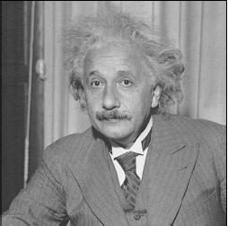
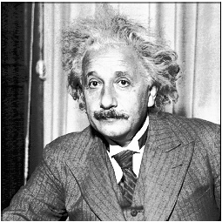

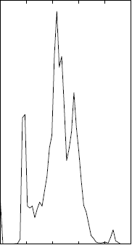
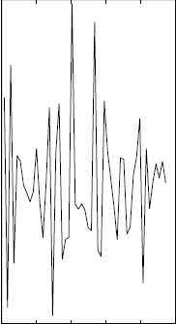
ضعف هیستوگرام پیکسلها در نشان دادن محتوای تصاویر
تصویر
هیستوگرام

Slide 26
آمارگان مرتبه دوم
منطبق با طیف بزرگی تصاویر طبیعی
  کواریانس = خود-همبستگی تصاویر طبیعی
  تبدیل فوریه = خود-همبستگی با طیف توانی (= مربع طیف بزرگی) تصاویر طبیعی
طیف بزرگی 1/f
  همبستگی برای مؤلفه های فرکانس مکانی پایینتر قویتر است
  جایی که همبستگی در تصویر نباشد، طیف بزرگی مسطح
تصاویر رسته های گوناگون طبیعی دارای سبک خود در طیف بزرگی

Slide 27
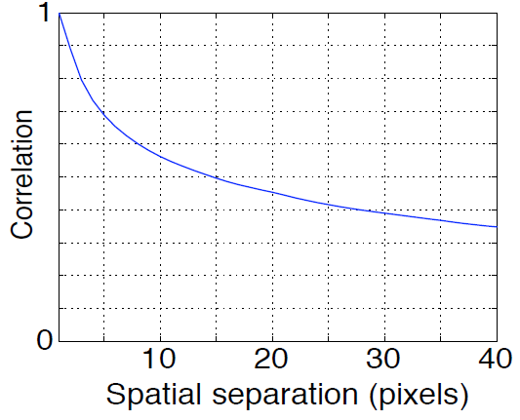
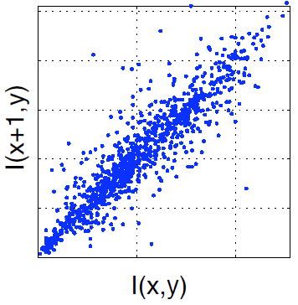
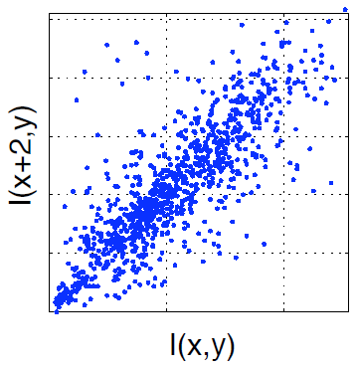
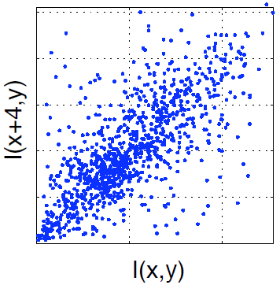
همبستگی پیکسلها

Slide 28
آمارگان مرتبه دوم
طیف بزرگی تصاویر طبیعی متناسب با 1/f است. (چپ) بزرگی فرکانس مکانی دوبعدی. (راست) بزرگی فرکانس مکانی که از تجمیع بزرگی دوبعدی روی تمام راستاها بدست آمده است. منحنی خاکستری داده های تمام فرکانسهاست و نسخه هموار شده آن(میانگین آن) با منحنی سیاه مشخص شده است.(پایین) طیف توانی

Slide 29
آمارگان مراتب بالاتر
طیف فاز فوریه = مکمل طیف بزرگی (= آمارگان مرتبه دوم)
  طیف فاز دارای اطلاعاتی ایست که از لحاظ مفهومی مرتبط ترند
آمارگان مرتبه دوم برای مشخص کردن داده های غیرگوسی کافی نیستند
مدلهای نظری کدگزاری پراکنده و تحلیل مؤلفه مستقل(ICA) نشان داده اند که با مدل کردن آمارگان مرتبه بالا و غیرگوسی تصاویر طبیعی امکان توجیه ساختار محلی و راستادار میدان گیرندگی سلولهای ساده وجود دارد

Slide 30
آمارگان مرتبه بالاتر
طیف فاز نسبت به طیف بزرگی در ادراک ما سهم بیشتری دارد. هر تصویر از تلفیق طیفهای فاز و بزرگی ساخته می شود

Slide 31
محدودیتهای بیولوژیکی
ماهیت چند مقیاسه بازنمایی بینایی اولیه
  مخصوصاً تنظیم فرکانس مکانی در سلولهای ساده V1
تنوع شکل میدان گیرندگی سلولهای ساده
نورونها دارای دقت بی نهایت (فرض نادرست)
  ظرفیت محدود به کمی یک بیت در هر اسپایک نورون
اندازه جمعیت نورون
  خطای بازسازی با افزایش تعداد واحدهای کدگزاری کننده می تواند تا حد دلخواه کوچک شود

Slide 32
وابستگیها بر اساس زمینه
پاسخ فیلترهای خطی گبر روی مجموعه ای از تصاویر طبیعی
پاسخ فیلترها برای محدوده خاصی از تصویر (مثلاً دارای بافت هم جهت با فیلتر ) با توزیع پیش فرض مطابق نیست

Slide 33
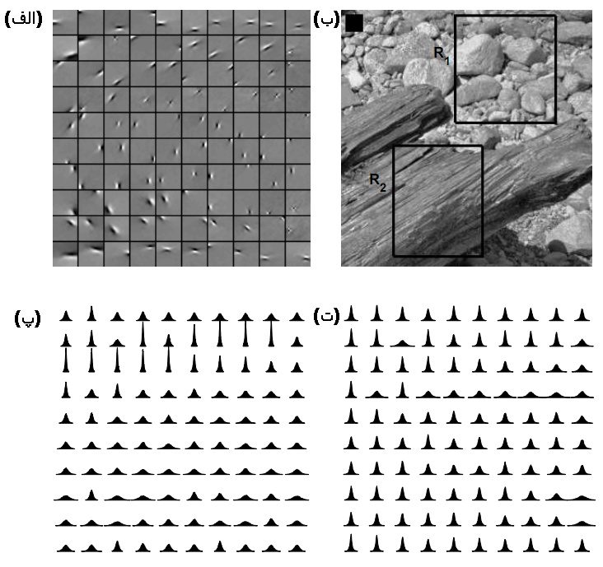
وابستگی بر اساس زمینه
وابستگی پاسخ مؤلفه های مستقل به زمینه در تصویر. (بالا چپ) مجموعه ای از مؤلفه های مستقل استخراج شده از تصویر. (بالا راست) پاسخ مؤلفه های مستقل به تکه هایی از تصویر از نواحی R1 و R2 مورد تحلیل قرار گرفتند. (پایین چپ) پاسخ مؤلفه های مستقل به ناحیه R1 (پایین راست) پاسخ مؤلفه های مستقل به ناحیه R2 . پاسخ مؤلفه های مستقل با جهت مشابه در زمینه های ذکر شده با توزیع احتمال پیش فرض تفاوت دارد.

Slide 34
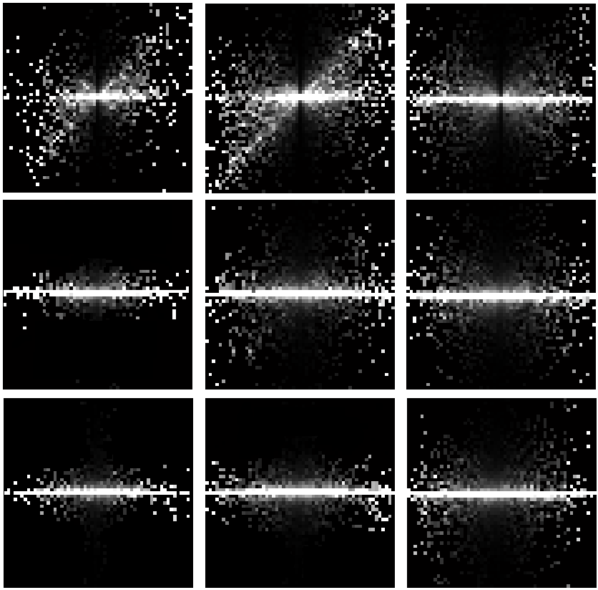
وابستگی بر اساس کلاس
توزیع احتمال توام پاسخ فیلترهای گبر به مجموعه تصاویر از کلاس های مختلف. هر سطر پاسخ یک زوج فیلتر با فاصله نسبی متفاوت را ارائه می کند. نمودارهای هر ستون با استفاده از مجموعه تصاویر مختلفی محاسبه شده اند. سه مجموعه از تصاویر برای محاسبه توزیع توام پاسخ ها استفاده شده­اند: تصاویر صورت، تصاویر هواپیما و تصاویری از اشیا متفاوت. نمودارهای ستون سمت چپ با استفاده از تصاویر اشیا متفاوت محاسبه شده اند. نمودار ستون وسط از روی تصاویر چهره و نمودارهای ستون سمت راست نیز با استفاده از تصاویر هواپیما محاسبه شده اند. زوج فیلتر سطر اول دارای فاصله نسبی 7 واحد، سطر دوم فاصله 15 و سطر سوم فاصله 30 واحد می باشند

Slide 35
خلاصه قاعده مندیهای آماری تصاویر
همبستگیهای مرتبه دوم آشکار
وجود جهتهای پراکندگی
متعامد نیستند
وابستگیهای زمینه

Slide 36
چه حدس می زنند؟
3
مدلهای پایین به بالا
مدلهای بالا به پایین

Slide 37
مدلهای پایین به بالا
با توجه به خاصیت نورونهای بیولوژیکی کارکردهای متفاوت بینایی توجیه می شود
خاصیت خاصی از نورون
چینش خاصی از نورونها
کارکرد مورد نظر

Slide 38
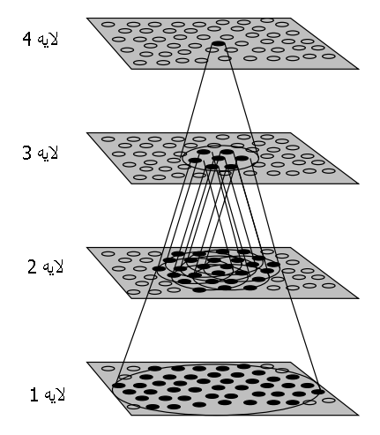
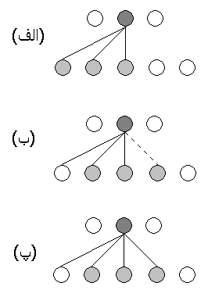
مدل Visnet
بر اساس نظریه تشخیص نامتغیر اشیا
مکانیزم رقابت بین نورون ها با استفاده از
قانون ردیابی: قانون یادگیری تبدیلات پیوسته اتصالات بازدارنده

Slide 39
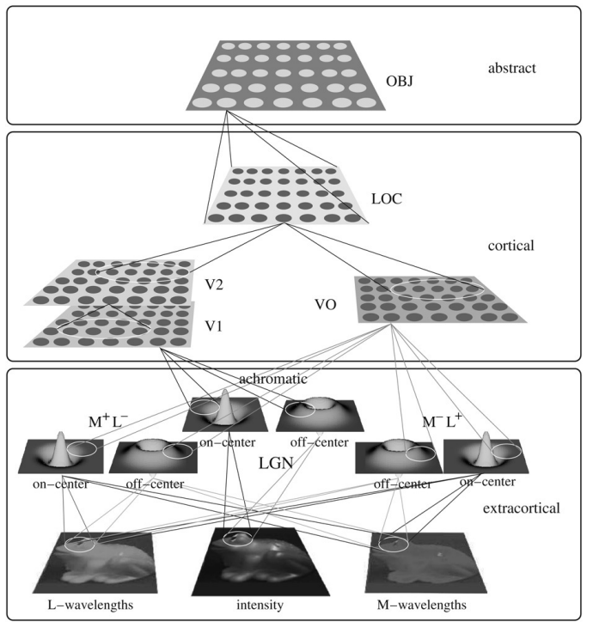
مدل نقشه های قشری
بر اساس ایده شبکه های خودسازمانده

Slide 40
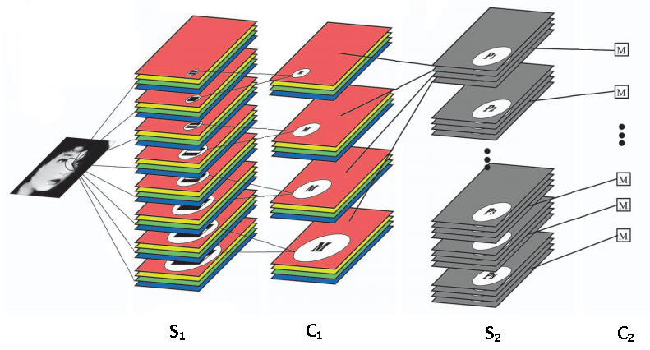
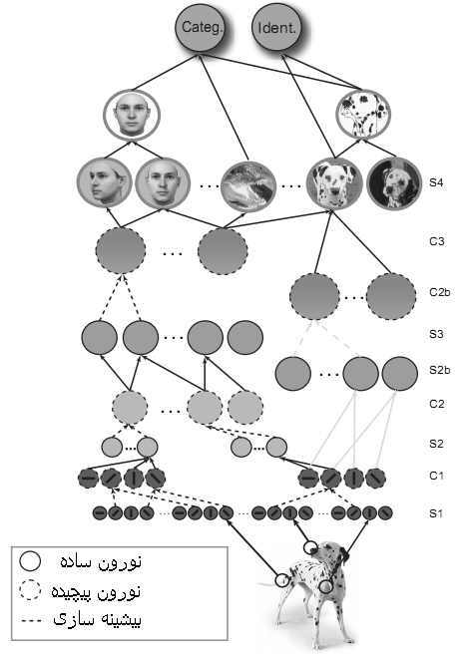
مدل HMax
مدل کردن عملکرد نورون های پیچیده با استفاده از عملگر بیشینه
وظیفه نورون های ساده، تشخیص خصوصیات در تصویر ورودی

Slide 41
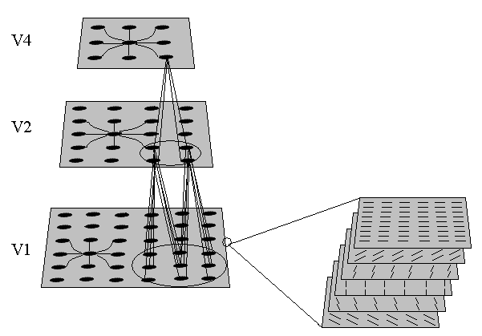
مدل Malmir
بر اساس مدل نرمال سازی با تقسیم
هدف از اتصالات افقی در هر لایه، حذف افزونگی بین پاسخ نورون های مجاور

Slide 42
مدلهای بالا به پایین
با توجه به کارکردهای متفاوت بینایی، خاصیت نورونهای بیولوژیکی توجیه می شود
انواع
  معکوس مدل مولّد داده هاست که در آن مدل احتمالاتی تولید داده ها دانسته فرض می شود و وظیفه سیستم بینایی استنتاج پارامترها و عوامل نهفته ایست که داده ها را تولید میکند.
  هدف آنها استنتاج متغیرهای مخفی فرایند مولّد نیست، بلکه برای ارضای قیودی برای بازنمایی مانند ناهمبسته سازی یا انتقال بیشینه اطلاعات طراحی شده اند.

Slide 43
سیر تکاملی مدلها
مدل گوسی
مدل تحلیل مولفه های اصلی
مدل همبستگی
مدل تحلیل مولفه های مستقل
مدل کدگزاری پراکنده
مدل حاشیه ای موجک
مدل مخلوط مقیاس گوسی

Slide 44
سلسله مراتبها
سلسله مراتب در مدل وابستگیهای واریانسی
سلسله مراتب در مدل مخلوط مقیاسهای گوسی
سلسله مراتب در مدل وابستگیهای کواریانسی

Slide 45
برای وابستگیهای واریانسی
ترکیب متغیر نهفته به صورت گوسی تعمیم یافته، وابستگیها به عنوان تابعی از متغیر نهفته

Slide 46
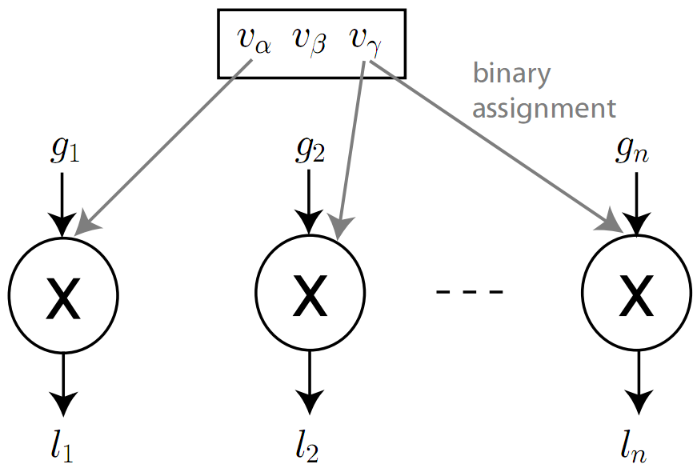
برای مخلوط مقیاس گوسی
مسئله انتساب، رقابتی، چند متغیر همزن

Slide 47
برای مولفه های کواریانسی
استفاده از توزیع تصویر برای بازنمایی آن

Slide 48
چه حدس می زنیم؟
4
مدل پیشنهادی
مدل بازنمایی های همخوان
نتایج
چگونه نورونها روی تنوع ذاتی عناصر تصویر تعمیم می یابند؟

Slide 49
مدلهای وابستگی کواریانسی
کدگزاری توزیع تصویر دارای بیشترین همخوانی با ورودی
  یعنی بازه و الگوی تنوع شدت روشنایی پیکسلها یا ویژگیهای تصویر
  به جای شدت روشنایی پیکسلهای یک تکه تصویر از بافت یا لبه
بازنمایی نورونی
  روی نقاط تمرکز قابل تعمیم است
  خاصیتهای مجردتری از تصویر را منتقل می کند

Slide 50
همبستگیهای محلی
توزیع محلی تصاویر در تصویر چهره نیز الگوهای همبستگی متفاوتی را نشان می دهد.
همبستگی در هر قسمت می تواند با یک توزیع گوسی و کواریانس آن توصیف شود

Slide 51
هدف ها
همبستگیهای مشاهده شده را بدون تکیه به تبدیلات خطی ثابت مدل کند
این همبستگیها را در راستاهایی که توسط یک مجموعه ثابت از توابع پایه تعریف نشده اند ارائه دهد
الگوهای همبستگی برای تعمیم درون نواحی استفاده شوند، در حالی که همچنان بتوانند آنها را تمایز بدهند
  تعمیم: تشخیص مشخصات مشترک یک کلاس از روی نمونه های آن

Slide 52
بازنمایی توزیع نواحی محلی
کد پراکنده: توزیع گوسی چند متغیره دارای میانگین ثابت صفر و کواریانسی که تابع فعالیت نورنهاست
ماتریس کواریانس: خلاصه سازی الگوی همبستگی برای نوع تصویر داده شده
مزایا
  انعطاف پذیری در اخذ زنجیره توزیعهای تصاویر طبیعی
  بیشترین آنتروپی در میان توزیعهای دارای این کواریانس
  راحتی تخمین پارامترها

Slide 53
پارامترهای مدل (راستا)
ویژگیهایی از تصویر که توزیع تصویر در راستای آنها می توان از توزیع استاندارد (دایره) کشیده تر یا فشرده تر باشد
بین تمام نورونهای این مدل مشترکند.
اجباراً با محورهای ابعاد ورودی همراستا نیستند←تغییر دگرگونی در راستای یک بردار ممکن است متناظر با تغییر همزمان متغیرهای همبسته در چندین بُعد باشد
b_{k}

Slide 54
پارامترهای مدل (وزنها)
میزان تغییرات در جهتها
وزن مثبت: نورونها به محرکهای بیشتری در آن راستا پاسخ می دهند
وزن منفی: بازه محدودتری از محرکها
وزنهای نزدیک به صفر: خنثی بودن نورون نسبت به آن راستاست
w_{jk}

Slide 55
نورونهای مدل
هر نورون مجموعه وزنهای متفاوتی دارند که متناظر با انقباض یا انبساط در راستای ویژگی است
فعالیت ترکیب شده همه نورونها شکل توزیع کدگزاری شده را نشان می دهد = بیضی های توزیع گوسی
y_{j}

Slide 56
مدل کدگزاری توزیع
نبودن فعالیت به معنای فقدان ساختار تصویری مورد نظر نورون است که توزیع کانونی است و آمارگان تمام تصاویر طبیعی را منعکس می کند (دایره سیاه). افزایش فعالیت نورونی به معنای انحراف از این توزیع کانونی است و الگوهای آماری را در نواحی محلی تصویر نشان می دهد

Slide 57
مدل کدگزاری توزیع
نبودن فعالیت به معنای فقدان ساختار تصویری مورد نظر نورون است که توزیع کانونی است و آمارگان تمام تصاویر طبیعی را منعکس می کند (دایره سیاه). افزایش فعالیت نورونی به معنای انحراف از این توزیع کانونی است و الگوهای آماری را در نواحی محلی تصویر نشان می دهد

Slide 58
مدل کدگزاری توزیع
نبودن فعالیت به معنای فقدان ساختار تصویری مورد نظر نورون است که توزیع کانونی است و آمارگان تمام تصاویر طبیعی را منعکس می کند (دایره سیاه). افزایش فعالیت نورونی به معنای انحراف از این توزیع کانونی است و الگوهای آماری را در نواحی محلی تصویر نشان می دهد

Slide 59
مدل کدگزاری توزیع
نبودن فعالیت به معنای فقدان ساختار تصویری مورد نظر نورون است که توزیع کانونی است و آمارگان تمام تصاویر طبیعی را منعکس می کند (دایره سیاه). افزایش فعالیت نورونی به معنای انحراف از این توزیع کانونی است و الگوهای آماری را در نواحی محلی تصویر نشان می دهد

Slide 60
مدل کدگزاری توزیع
نبودن فعالیت به معنای فقدان ساختار تصویری مورد نظر نورون است که توزیع کانونی است و آمارگان تمام تصاویر طبیعی را منعکس می کند (دایره سیاه). افزایش فعالیت نورونی به معنای انحراف از این توزیع کانونی است و الگوهای آماری را در نواحی محلی تصویر نشان می دهد

Slide 61
استنتاج پارامترها
با داشتن یک تصویر ورودی مدل یک بازنمایی نورونی (همان توزیع تصویر) را محاسبه می کند که محتملترین تشریح را از تصویر ورودی بدست بدهد
تطبیق پارامترهای مدل به داده: کاراترین راه را برای استفاده از نورونهای محدود برای توصیف همه توزیعهای مشاهده شده در تصاویر طبیعی
هیچ فرضی در مورد محلّی بودن صورت نگرفته است
  کدگزاری مستقل برای هر تکّه تصویر
  وظیفه مدل: یادگیری یک بازنمایی فشرده را از تمام تکّه ها یادگیری کند
یادگیری بیشینه درستنمایی

Slide 62
چالشها
مثبت-معین بودن مانریس کواریانس
استفاده از درستنمایی لگاریتمی
احتمال اولیه متغیر نهفته
تبدیل کواریانس به ترکیب خطی ماتریسها
استنتاج همزمان پایه های تصویر و ضرایب آنها
استنتاج متغیرهای نهفته و تقریب آنها برای سرعت
استفاده از شیب نوردی صعودی و تقریب توان
نگاشت استنتاج تقریبی به محاسبات نورونی

Slide 63
نتایج روی تصاویر طبیعی
هر بردار الگوی همبستگی را در توزیع تصویر تغییر می دهد: پیکسلهایی که رنگ مشابهی دارند همبسته ترند و پیکسلهایی که رنگهایی متضاد دارند ضد همبستگی بیشتری دارند. مجموعه کامل ویژگیهای تصویر، منعکس کننده راستا، موقعیت مکانی درون تکه تصویر، و مقیاس (که با طول خط نشان داده شده است)

Slide 64
تحلیل تک واحدهای کواریانس
هنگامی که این نورون فعال شود، حضور ساختار تصویری دارای راستای خاصی در سمت بالا چپ، نبود ساختار تصویری در راستای عمود بر آن، و نبود ساختار تصویری با راستای موازی ولی با مکانی جابجا شده را مشخص می کند.

Slide 65
اثر مهمترین نورونها بر توزیع کدگزاری شده

Slide 66
کدگزاری جمعیتی
خوشه بندی جمعیت بر اساس راستا، فرکانس، و مکان

Slide 67
تعمیم و تمایز نواحی تصویر
بازنمایی مدل توانسته است روی تنوع نواحی چهره تعمیم یابد و بین انواع مختلفی از انواع تصویری تمایز قائل شود

Slide 68
ساخت تصاویر طبیعی
تکه های تصویری نمونه گرفته شده از مدلهای مولّد گوناگون

Slide 69
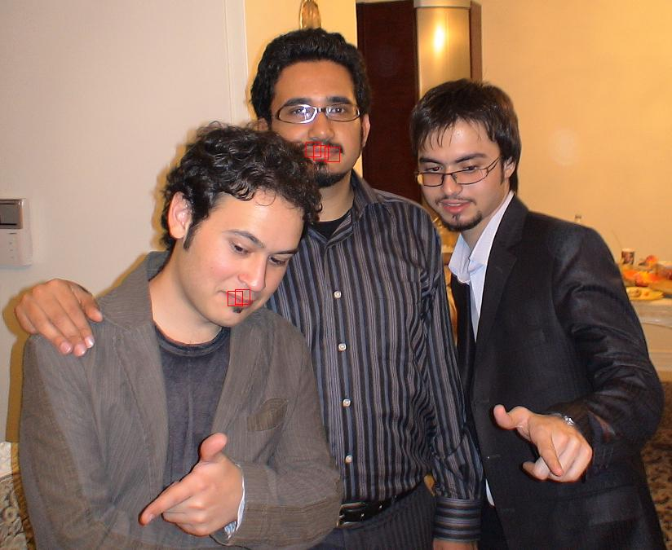
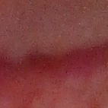
بازیابی تصاویر
5 تکه تصویر دارای کمترین فاصله اقلیدسی به بازنمایی پروب

Slide 70
مدل آشکارسازی چهره
لایه V4: نورون ساده دارای بایاس
لایه V2: شبکه پرسپترونی چند لایه و اتصالات جانبی
لایه V1: فیلترهای خطی استنتاج شده از روی وابستگیهای کواریانسی
لایه عصب بینایی: تبدیل لگاریتمی مقادیر شدت روشنایی و کم کردن میانگین سطح روشنایی تکه تصویر از آن

Slide 71
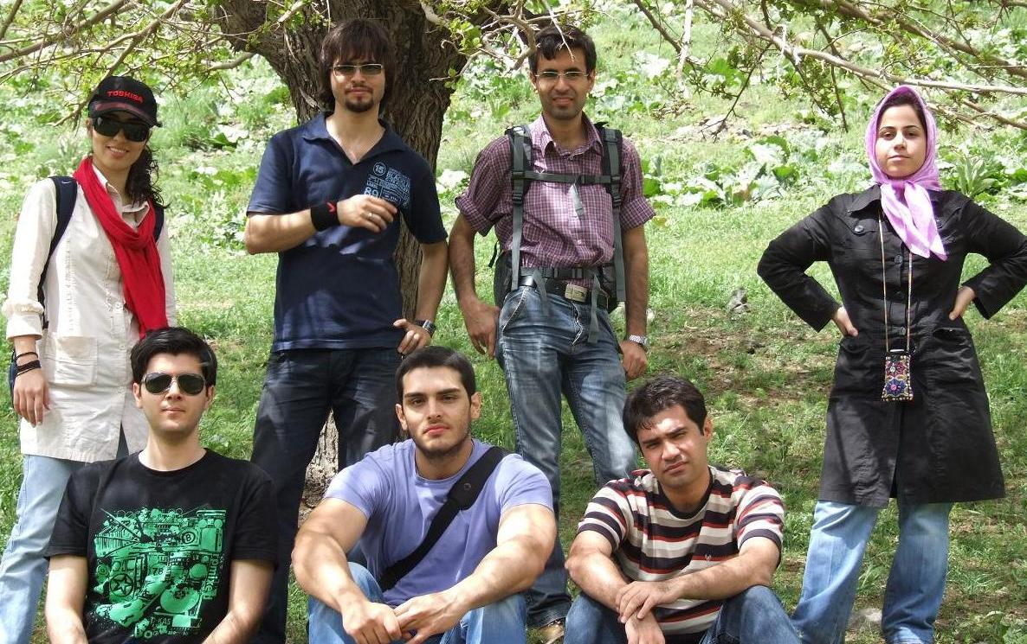
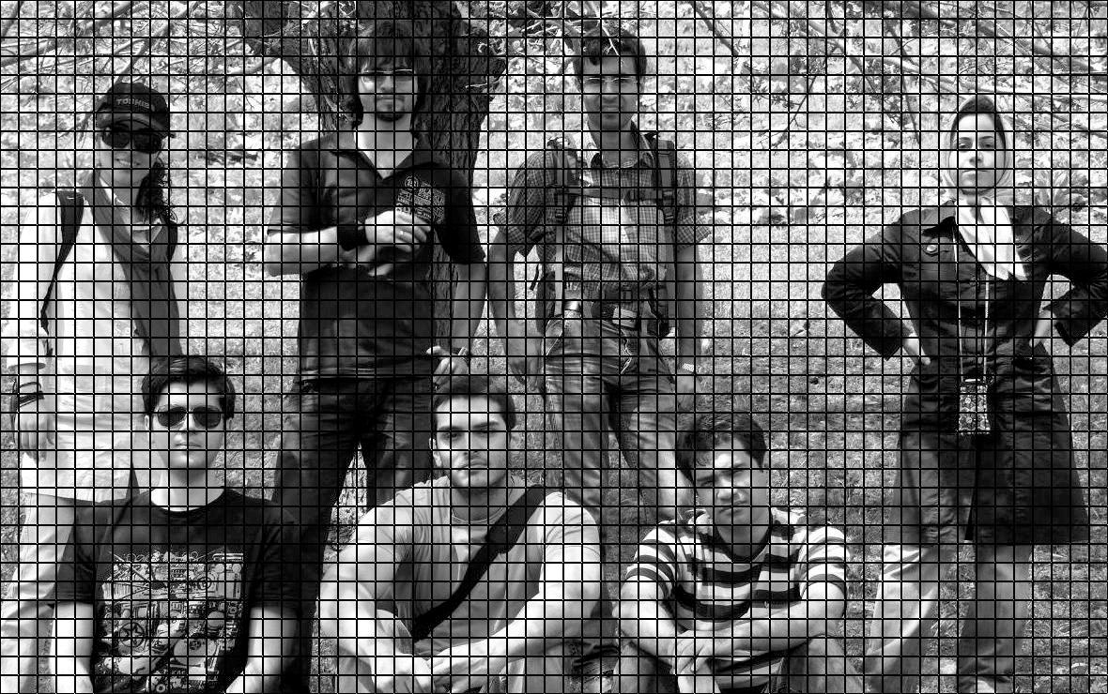
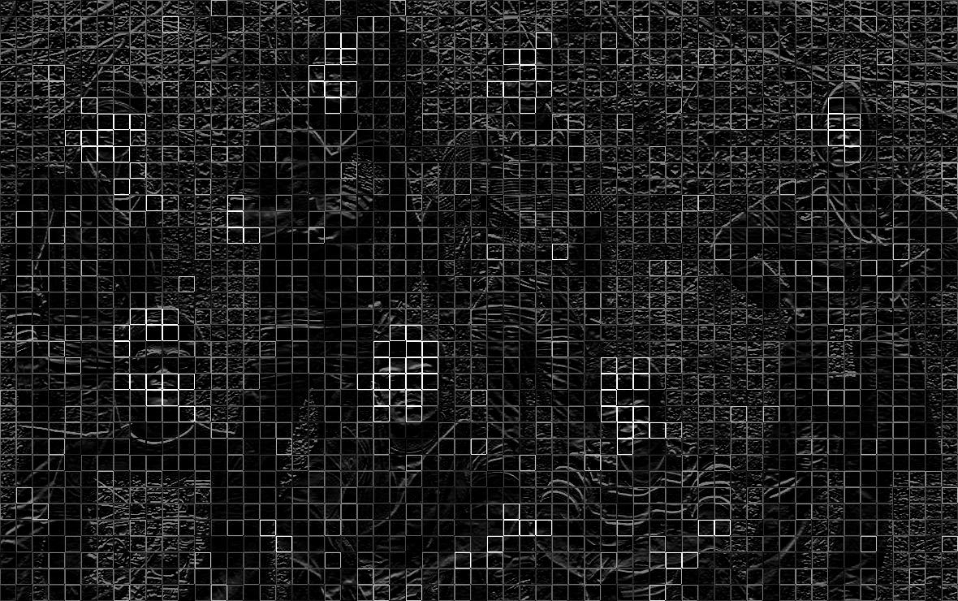
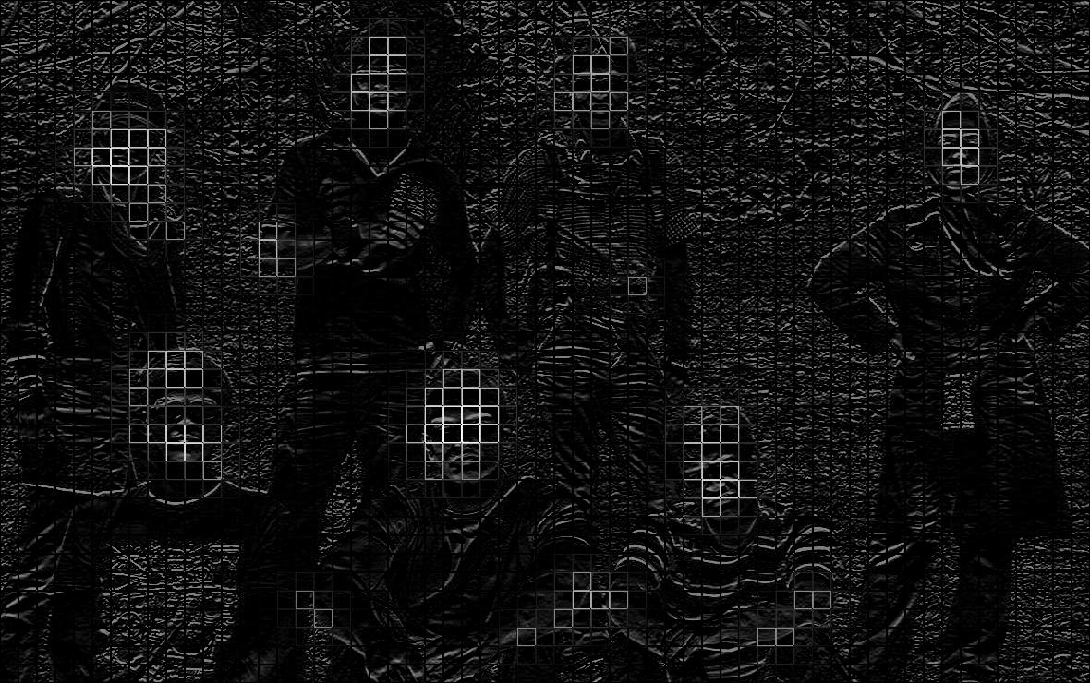
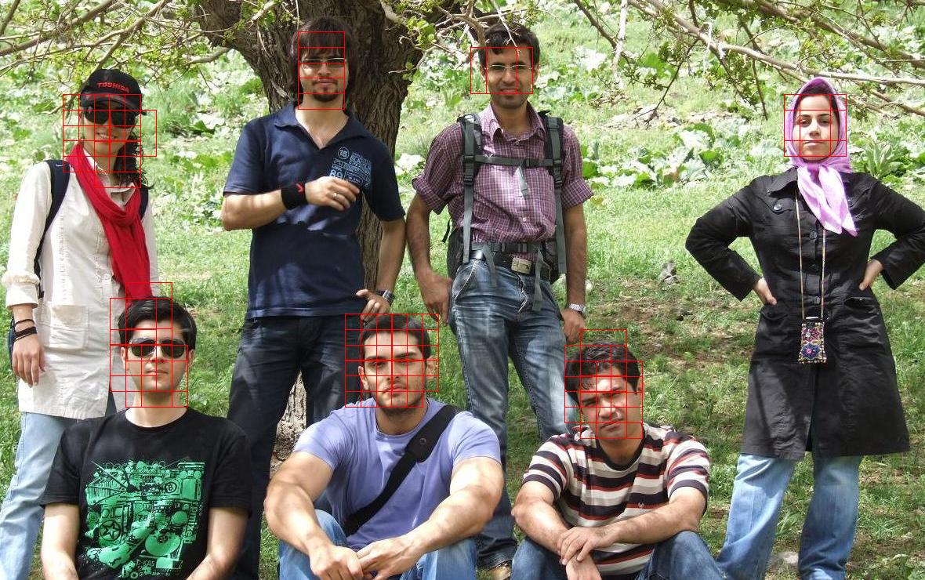
آشکارسازی چهره
مراحل آشکارسازی چهره توسط مدل پیشنهاد شده (مدل بازنمایی های همخوان).

Slide 72
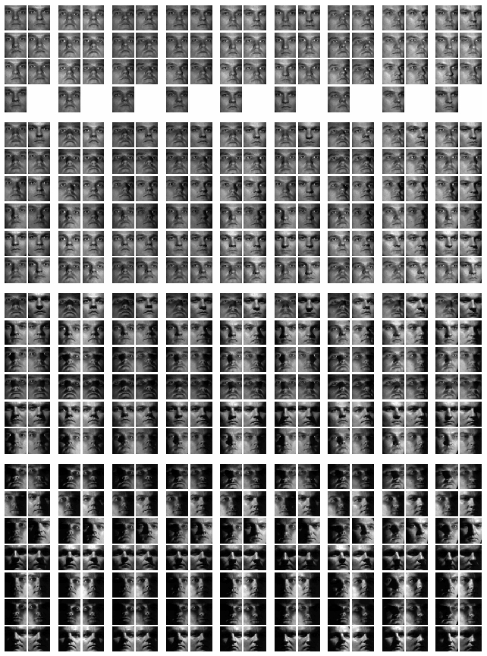
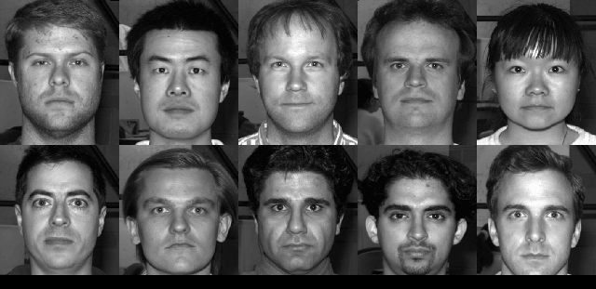
تاثیر نورپردازی
Yale Face Database B
91.3%

Slide 73
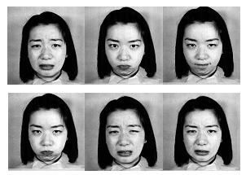
تاثیر حالت چهره
Japanese Female Facial Expression Database
98.9%

Slide 74
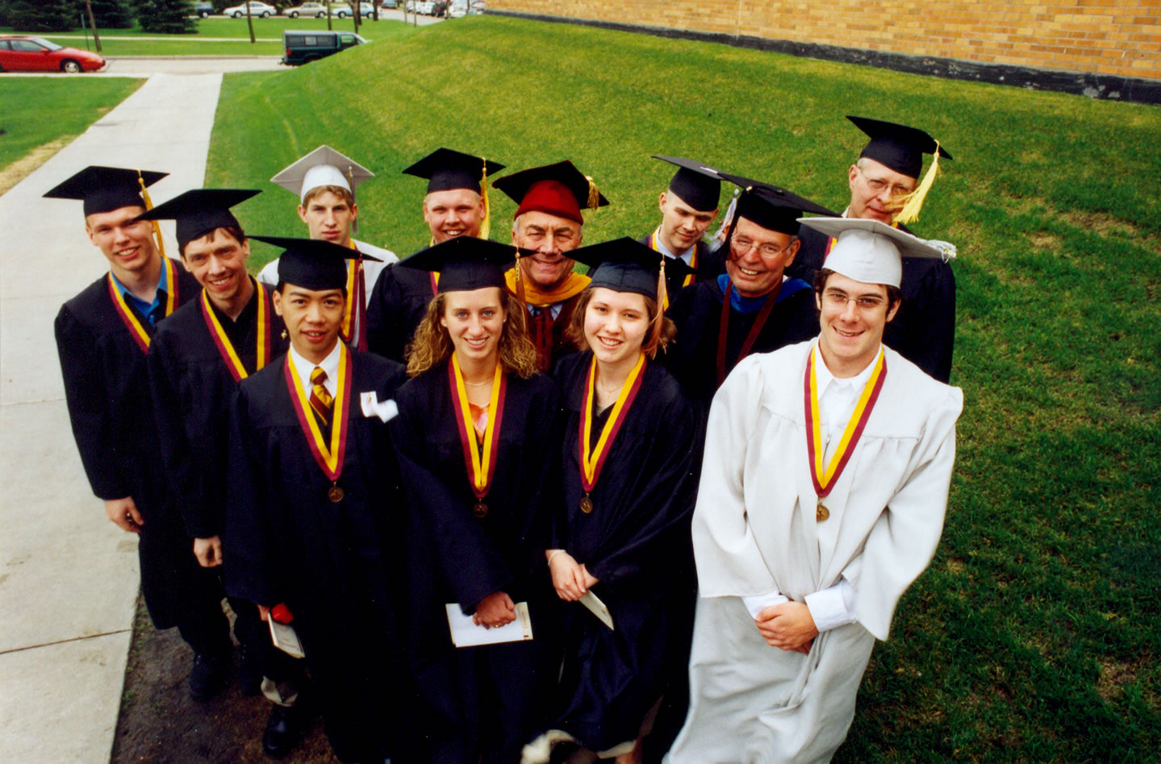
تاثیر انسداد و شلوغی
Bao Face Dataset
88.1%

Slide 75
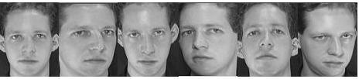
مقایسه
AT&T Face Database

Slide 76
جمع بندی
5

Slide 77
کارهای آتی
استنتاج با روشهای نمونه گیری مانند MCMC
تعویض فرض گوسی بودن توزیع شرطی داده ها
استفاده از چارچوب تکاملی
اهداف محاسباتی و قیود نورونی دیگر
پیاده سازی موازی شبکه عصبی

Slide 78
منتخب مراجع
6
Karklin, Y. and M. Lewicki (2008). "Emergence of complex cell properties by learning to generalize in natural scenes." Nature 457(7225): 83-86.
Karklin, Y. and M. Lewicki (2003). "Learning higher-order structures in natural images." Network: Computation in Neural Systems 14(3): 483-499.
Malmir, M. and S. Shiry (2009). "Class specific redundancies in natural images: a theory of extrastriate visual processing. " Int'l Joint Conference on Neural Networks (IJCNN). Atlanta, GA.
Simoncelli, E. (2005). "Statistical modeling of photographic images. Handbook of image and video processing." A. Bovik, Academic Press: 961–974.
Schwartz, O., T. Sejnowski, et al. (2006). "Soft mixer assignment in a hierarchical generative model of natural scene statistics." Neural Computation 18(11): 2680-2718.
Hyvärinen, A. and E. Oja (2000). "Independent component analysis: algorithms and applications." Neural Networks 13(4-5): 411-430.
Doi, E. and M. Lewicki (2005). "Relations between the statistical regularities of natural images and the response properties of the early visual system." SIG P&P, Kyoto, Japan, Japanese Cognitive Science Society.
Bell, A. and T. Sejnowski (1997). "The “independent components” of natural scenes are edge filters." Vision research 37(23): 3327-3338

Slide 79
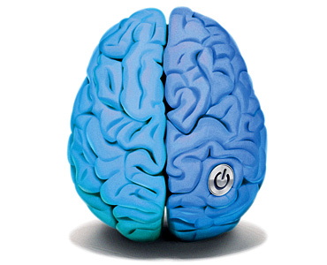
ختم کلام
!
سوال؟
قدردانی
  دکتر سعید شیری قیداری
  مهندس محسن مالمیر
  دوستانم در آزمایشگاه روباتیک دانشکده
  آقا شهرام و بقیه دوستان
تشکـــــــــــــــر از وقت شما

Slide 80
فهرست اسلایدها
!
چطور می بینیم؟ (ص4)
چه چیزهایی مهم است؟ (ص18)
چه حدس می زنند؟(ص36)
چه حدس می زنیم؟(ص48)
جمع بندی(ص76)
ادراک(ص82)
مغز(ص89)
شناسایی چهره بر مبنای مولفه ها(ص92)
مدل Hmax(ص108)
مدلهای بالا به پایین (ص127)
تاثیر پارامترها روش مدل پیشنهادی(ص 140)

Slide 81
ادراک و مغز
!
ادراک
مغز

Slide 82
ادراک
رفتار انسان به گونه ای شکل می گیرد که به محرکهای (Stimuli) درون محیط پاسخ گوید.
محیطی که ما می شناسیم از روی حسهای ما درون مغز ساخته می شود.
حواس انسان
  بینایی
  شنوایی
  بویایی
  لامسه
  درد
  احساس حرکات بدن(Sensation of Body Movement)

Slide 83
ادراک (ورودی)
آغاز در سلولهای گیرنده حساس به نوعی از محرک
  کد گذاری اطلاعات درباره محرک (مانند مکان یا شدت آن)
برانگیختن نورونهای حسی توسط گیرنده ها
  نورونهای حسی در ارتباط با مجموعه های گسسته ای از نورونها در نخاع

Slide 84
ادراک (پردازش)
پردازش در ریشه مغز، تالاموس و قشر مغز با توجه به اطلاعات بدست آمده از سایر گیرنده ها
مثال: نگه داشتن چیزی در دست
  گیرنده های لمسی درون بافتهای نگه دارنده دست
  رسیدن سیگنالها به سیستم حسی بدنه ای (Somatic Sensory Sys)
  این سلولها در عقده ستون پشتی، تالاموس و بخشهای متصلی از قشر مخ
  آتش کردن جمعیت خاصی از سلولها

Slide 85
ادراک (ساختار)
اطلاعات حسی در یک سری رله ها پردازش می شود
هر رله پردازش اطلاعات پیچیده تری نسبت به لایه قبل دارد
بافتهای حسی اطلاعات را از اعضای جانبی با الگویی منظم به سیستم عصبی مرکزی، و از یک بخش مغز به دیگری، می رساند
  تولید یک نقشه عصبی منظم از نظر توپوگرافی از سطح گیرنده بر روی مغز
اکثر سیستمهای حسی دارای چندین مسیر موازی هستند
  پردازش همزمان چند نوع اطلاعات

Slide 86
ادراک (ساختاری)
پردازش موازی اطلاعات حسی = اولین پردازش اطلاعات حسی
  توسط مولفه های مختلف یک سیستم حسی
  و توسط تمام سیستمهای حسی
استفاده سیستمهای حسی مختلف از بخشهای دیگر مغز
  آمیگدالا: پردازش رنگها با عواطف
  هیپوکامپ: ذخیره جنبه های مختلف ادراک در حافظه بلند مدت
در نهایت تجربیات حسی ما اعمال ما را آغاز و هدایت می کند
  جریان پایین رونده اطلاعات حسی متصل به مسیر حرکتی (نخاع)
  حرکات ارادی و واکنشی

Slide 87
نیازمندیها برای فهم رفتار
تجزیه رفتار به مولفه های رفتاری
تشخیص بخشهایی از مغز که در هر مولفه موثرند
تحلیل نحوه اتصال این نواحی

Slide 88
انگیزه مطالعه بخشهای مغز
آناتومی مغز و الگوی بهم بندی بخشهای آن: پیچیده
سازمان عملیاتی سیستم عصبی: مطابق یکسری اصول ساده
  کمک به درک جزئیات آناتومی مغز

Slide 89
مغز
سیستم اعصاب مرکزی
  نخاع
  مغز (شش ناحیه)
بخشهای مغز
  Medulla, Pons, cerebellum, Midbrain, Diencephalon, Telencephalon
  هرکدام شامل ناحیه های مجزای آناتومی و عملیاتی
  هر کدام از بخشها در هر دو نیمکره (ممکن است از نظر شکل و اندازه فرق کند)

Slide 90
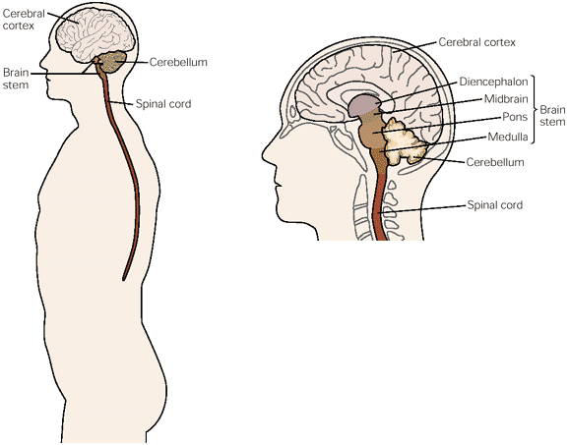
قسمتهای سیستم عصبی مرکزی
(چپ) در بدن انسان و پوسته بیرونی مغز
(راست) صفحه میانی مغز

Slide 91
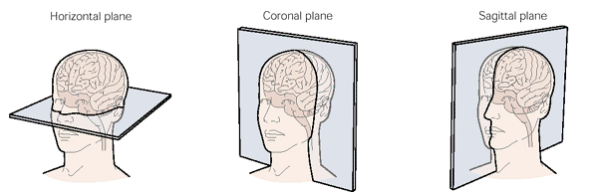
نامگزاری صفحات مغز
(چپ به راست) صفحه افقی، صفحه Coronal، صفحه Sagittal

Slide 92
شناسایی چهره بر مبنای مولفه
!
تجزیه ساختاری
محدودیتهای هندسی
فضاهای ویژگی چند بعدی

Slide 93
نظریه های محاسباتی شناسایی اشیا
تجزیه ساختاری (Structural Decomposition)
محدودیتهای هندسی (Geometric Constraints)
فضاهای ویژگی چند بعدی (Multidimensional Feature Spaces)

Slide 94
تجزیه ساختاری
خلاصه
  یک شئ به صورت مجموعه ای از قسمتها (که از الفبای کوچک مشترکی بین همه اشیا انتخاب می شود) و ارتباطات فضایی آنها بازنمایی می شود.
مثال
  شناسایی با مولفه ها (Recognition by Components)
  تفسیر با کمترین طول توصیف (Minimum Description Length Interpretation)
مزایا
  صرفه جویی در ادراک (Conceptual Parsimony): تعداد محدودی مولفه اولیه سودمند قابلیت بازنمایی کلاسهای زیادی از اشیا را مهیا می کنند
  نامتغیری(Invariance) در برابر تغییرات نما: تا جایی که روابط اجزا مشخص باشد
  پشتیبانی مناسب از رسته بندی: توانایی بازنمایی اشیای جدید با مولفه هایی که از اشیای آشنا استخراج شده اند
معایب
  عدم وجود روشی مطمئن برای استخراج مولفه های اولیه ساختاری (Structural Primitives) از تصاویر خام موجود
  دشواری انتخاب روش درستی برای تفسیر ساختاری از بین راه حلهای متعدد موجود

Slide 95
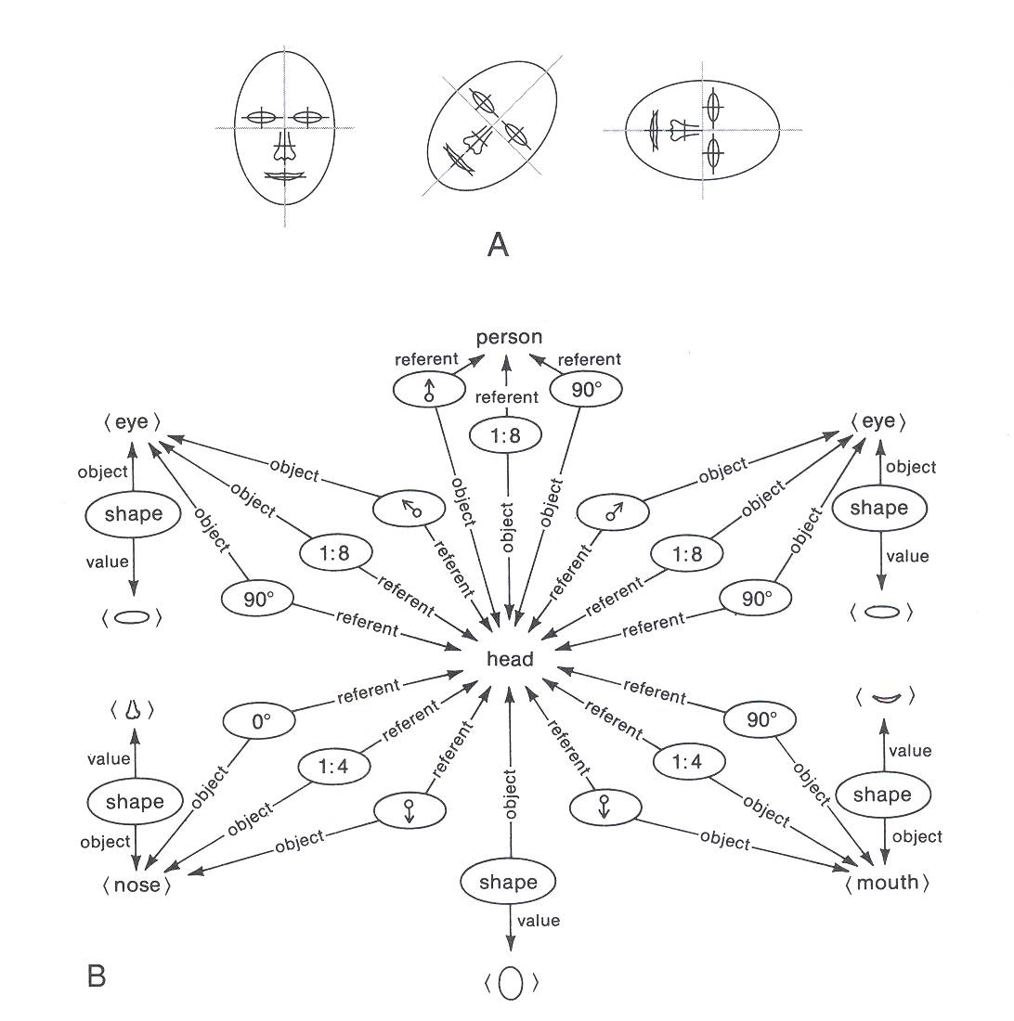
تجزیه ساختاری
مثال برای چهره

Slide 96
محدودیتهای هندسی
خلاصه
  یک شئ به صورت مختصات نسبی مجموعه کوچکی از ویژگی های خود توصیف می شود.
  ابزار: جبر و محاسبات تانسور
مثال
  تفسیر درختان
  تفسیر تفاوتهای راستایی
  ترکیب خطی نماها
  تانسور سه خطی (Trilinear Tensor)
مزایا
  مناسب برای محاسبات پیچیده ریاضی و جبری
  کارایی اثبات شده در کاربردهای عملی مانند اشیای صنعتی
معایب
  استخراج ویژگی برای اشیای طبیعی غیر واقعی است
  در حال حاضر روشی برای رسته بندی کلاس شکلها از روی تشخیص تک شکلها موجود نیست
  وابستگی به اندازه و نما

Slide 97
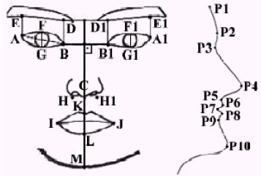
محدودیتهای هندسی
مثال برای چهره

Slide 98
فضای ویژگی چند بعدی
خلاصه
  یک شئ به صورت برداری از ویژگیها توصیف می شود (مانند ویژگیهای هندسی، نوری، ...)
  ابزار: آمار چند متغیره
مثال
  روش چهره یکه
مزایا
  یافتن ویژگیها می تواند بسیار آسان باشد
  روشهای آماری چارچوبی مشترک برای شناسایی و رسته بندی فراهم می کند
معایب
  ساختارها بجای آنکه صریحاً بازنمایی شوند به صورت ضمنی بیان می شوند
  فضای تمیم ابعاد زیادی دارد: مشکلات محاسباتی
  اختلاط قدرت تشخیص(Diagnosticity) با نامتغیری: بسیاری از ویژگیها که حاوی اطلاعات زیادی برای شناسایی هستند خودشان مستقل از نما نیستند

Slide 99
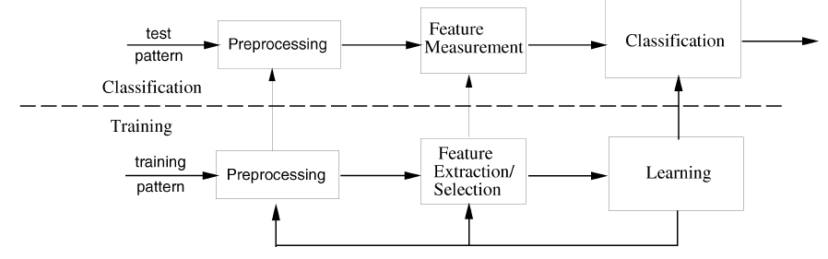
فضای ویژگی چندبعدی
فرایند

Slide 100
دسته های کلی مدلهای شناسایی اشیا
شئ محور (Object-centered)
  بر مبنای نظریه تجزیه ساختاری
مبتنی بر تصویر (Image-based)
  مبتنی بر نما (View-based) یا مبتنی بر ظاهر(Appearance-based)
  درون چارچوب کلی فضای ویژگیها

Slide 101
تجزیه ساختاری
نظریه ای درباره نحوه فهم تصویر توسط انسان
  یک شئ به صورت مجموعه ای از قسمتها (که از الفبای کوچک مشترکی بین همه اشیا انتخاب می شود) و ارتباطات فضایی آنها بازنمایی می شود.
  هر مولفه: Geon (Geometric Ion)

Slide 102
مولفه ها
هر Geon از نماهای مختلفی به صورت یکتا قابی تشخیص باشد (View Invariance)
تنها 36 تا Geon برای ساختن هزاران شئ کافیست
زمانی اشیا می توانند تشخیص داده شوند که geonهای آنها شناخته شوند
  کدام geonها موجودند؟
  چه ارتباط فضایی بین geonها وجود دارد؟

Slide 103
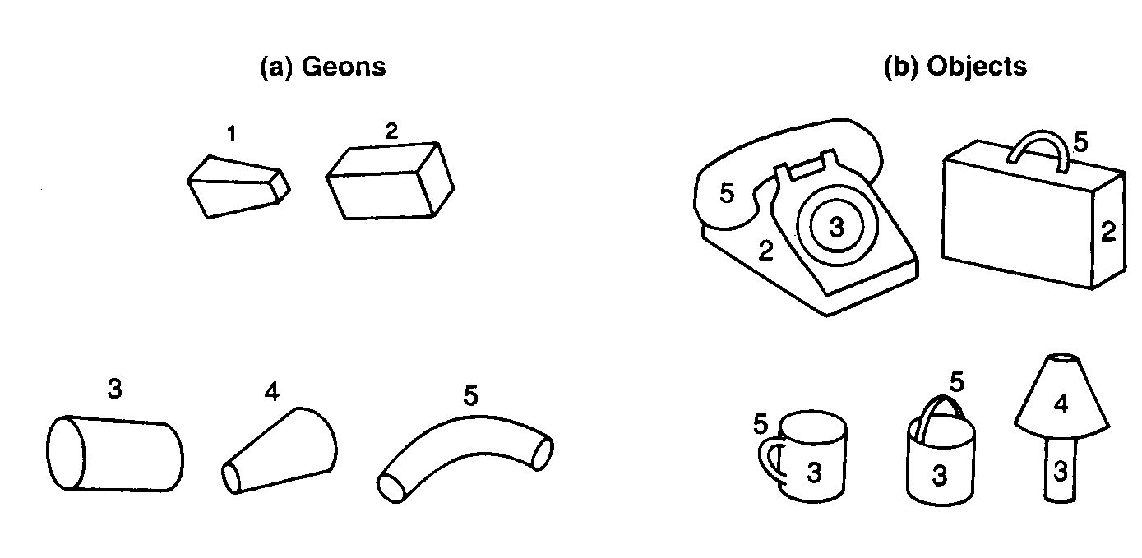
مولفه ها و اشیا
ساخت
تعریف
Geons: Simple viewpoint-independent volumetric primitives that are the building blocks of object representation for recognition by RBC (Recognition-By-Components) theory
Same components can produce different objects.

Slide 104
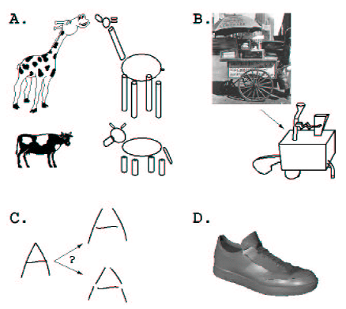
دشواریهای تجزیه ساختاری
عدم کفایت توصیف ساختاری و نیاز به اطلاعات متریک
دشواری استخراج geonها از تصاویر طبیعی
ابهام در توصیف ساختاری: اغلب چندین کاندید وجود دارد
دشواری استخراج توصیف ساختاری از بعضی اشیا

Slide 105
مدل مبتنی بر تصویر
تصویر ورودی
تبدیلات دامنه
(پیش پردازش، استخراج ویژگی، انتخاب ویژگی)
شئ رسته بندی شده
معماری استاندارد شناسایی اشیاء مبتنی بر تصویر

Slide 106

مدلهای سلسله مراتبی شناسایی شئ در قشر مخ

Slide 107
پایه فیزیولوژیک
مبتنی بر تئوری کمی جریان بطنی بخش بینایی قشر مخ
بر پایه یک مجموعه جدید از ویژگی یابهای اندازه و مکان
  از لحاظ کمی سازگار با خصوصیت تطبیق سلولها در طول جریان

Slide 108

مدل HMax

Slide 109

حساسیت به اندازه و نما
الکی

Slide 110

مکانیسمی شبیه قشر مخ
S1 – مجموعه ای لز فیلترهای گابور در اندازه ها و راستاهای مختلف
C1 – بیشینه محلی نتایج مکانی و اندازه ای
S2 – فیلتر برای هر بسته، نتیجه آن یک راستای منطبق با تکه تصویر
C2 – بیشینه روی همه S2ها، دارای پاسخ به ازای هر تکه تصویر

Slide 111



واحدهای S1
متناظر با سلولهای پایه ای که هوبل و ویسل در V1 پیدا کردند
واحدهای S1 مانند توابع گابور عمل می کنند

Slide 112









فیلتر گابور
فرکانسها و راستا های مختلف فیلتر گابور

Slide 113




واحدهای S1 در مدل HMax
Scale1
Scale 2
Scale15
Scale16
136 نوع مختلف از واحدهای S1 (2 phases x 4 orientation x 17 sizes)
هر بخشی از فضای بینایی توسط مجموعه کاملی از انواع واحدها آنالیز می شوند.

Slide 114
واحدهای C1
متناسب با سلولهای پیچیده قشر مخ
تحمل بیشتر در برابر جابجایی و اندازه
دریافت ورودی از گروهی از واحدهای S1 در لایه اول
  گروه دارای راستای یکسان
  گروه دارای مکانها و اندازه هایی اندکی متفاوت
عملیات انجام شده در این واحدها
  عملیات شبیه بیشینه گیری غیرخطی
  روی پاسخ واحدهای S1

Slide 115


نامتغیری در لایه C1
(بالا) الگوی غالب در مکانهای مختلفی پیدا می شوند ← نامتغیری به جابجایی
(پایین) الگوی غالب در ابعاد مختلف ← نامتغیری به اندازه

Slide 116



سرکشی روی اندازه ها
…
Scale1
Scale 2
Scale 3
Scale 4
Scale15
Scale16
Band 1
Band 2
Band 8
سرکشی(Pooling) روی اندازه ها

Slide 117


سرکشی روی اندازه ها
Band 1
Band 8
Scale1
Scale2
Scale15
…

Slide 118








سرکشی روی همسایه ها
باند 2

Slide 119
پیاده سازی با جزئیات
همه عملیات مستقلاً برای هر چهار راستا و هر باند اندازه پردازش می شود.

Slide 120
واحدهای S2
مرکزهای RBF که از مکانهای تصادفی انتخاب می شوند.
یادگیری بدون نظارت مراکز RBF

Slide 121









واحدهای S2
Patch size 30
Patch size 20
Patch size 15
نمونه ای از مراکز RBF
اندازه های مورد ترجیح = 15، 20 و 30
تعداد تکه ها در هر اندازه = 10

Slide 122
واحدهای S2
عملیات TURNING روی واحدهای C1
  در راستاهای دلخواه
  برای افزایش پیچیدگی محرک بهینه
امکان برگزینندگی الگوهای پیچیده تر
  مثلاً ترکیب میله های جهت دهی شده برای تشکیل کانتور یا کرانه های شکل
دارای پاسخی گوسی به فاصله بین ورودی جدید و نمونه ذخیره شده
  شبکه عصبی توابع پایه شعاعی
  Pi یکی از ویژگیهای یادگیری شده طی آموزش
  X تکه ای از تصویراز لایه C1 در اندازه مشخص S

Slide 123





واحد S2
فاصله اقلیدسی بین یک C1 تازه وارد و یک نمونه ذخیره شده
نقشه فاصله
تکه تصویر منتخب
مرکزهای RBF
پاسح سلولهای S2 پس از آموزش

Slide 124

واحدهای C2
ماکزیمم گیری عمومی روی تمام اندازه ها و مکانها روی هر واحد S2 در شبکه S2ها
  پاسخ نامتغیر با جابجایی و اندازه
پاسخ آن آرایه ای از N تا مقدار C2
  N تعداد نمونه های استخراج شده طی آموزش
  N = تعداد اندازه ها * تعداد تکه های تصویر برای هر اندازه
واحدها برای همان محرک منتخب، ولی با کمی تغییر در مکانها و اندازه ها تنظیم می شوند.

Slide 125


مثالی از نقشه فاصله

Slide 126


















نقشه فاصله C1 و پاسخهای C2
Scale Band 1
Scale Band 2
Scale Band 3
Scale Band 4
Scale Band 5
Scale Band 6
Scale Band 7
Scale Band 8
Scale Band 1
Scale Band 2
Scale Band 3
Scale Band 4
Scale Band 5
Scale Band 6
Scale Band 7
Scale Band 8

Slide 127
مدل گوسی
اساس: شباهت شدت روشنایی پیکسلهای مجاور
هدف: انتخاب توزیعی با بیشترین آنتروپی با حفظ محدودیت کواریانس = گوسی چندمتغیره
توزیعهای گوسی در مختصرترین حالت خود با یک دوران به دستگاه مختصاتی بیان می شوند که ماتریس کواریانس آنها قطری باشد
  تبدیل فوریه برای قطری سازی
معایب
  مدل بزرگی ضرایب فوریه را قویاً محدود می کند ولی هیچ محدودیتی روی فاز آنها قرار نمی دهد
  محدودیت کواریانس برای اخذ ساختار غنی تری از ویژگیهایی که در اکثر تصاویر طبیعی یافت می شوند ناکافی هستند

Slide 128

مدل فوریه/گوسی

Slide 129
مدل تحلیل مولفه های اصلی
اساس: ضریب همبستگی
هدف: یافتن نگاشتی از داده های موجود به داده هایی است که ضریب همسبتگی بین آنها صفر باشد
معایب
  مؤلفه های بدست آمده باید بر هم عمود باشند
    تنها به ناهمبسته سازی داده های ورودی می پردازد و به وابستگی های مراتب بالاتر(لبه، شکل، انحنا) کاری ندارد

Slide 130

مثال تحلیل مولفه های اصلی

Slide 131


رفتارهای غیرگوسی

Slide 132
مدل تحلیل مولفه های مستقل
اساس: بهینه سازی آمارگان مراتب بالا مانند کورتوسیس
هدف: بهینه سازی پایه ای از فیلترها جهت بیشینه سازی غیرگوسی بودن پاسخها

Slide 133
مدل کدگزاری پراکنده
اساس: بیشینه سازی پراکندگی کد
هدف: تفکیک افزونگی های مراتب بالا و نیز افزونگی مرتبه دوم

Slide 134
معایب
تنها آن دسته از وابستگیهای آماری را در بر می گیرند که از ترکیب خطی کمیتهای مستقل حاصل شده اند
تصاویری که از این مدلها نمونه گیری می شوند از نمونه های تصاویر طبیعی غیر قابل تمایز باشند
مستقل نبودن ضرایب
فرض ایستا بودن توزیع احتمالاتی
عدم امکان توسعه به نورون های سطوح بالاتر قشر بینایی

Slide 135

مثال تحلیل مولفه های مستقل

Slide 136
مدل حاشیه ای موجک
اساس: تطابق توزیع گوسی تعمیم یافته به پاسخ نورون
هدف: آنتروپی کمتر توزیعهای کد و کارایی بالاتر کدگزاری
معایب
  عدم تعریف صریح خصوصیات آماری توأم
  ساختارهای تصویر غیرقابل تفسیر
  وابستگیهاب آماری مراتب بالا

Slide 137

مدل حاشیه ای موجک

Slide 138
مدل مخلوط مقیاس گوسی
اساس: استفاده از توزیعهای گوسی متفاوت به عنوان پایه و یک متغیر برای مقیاس آنها
هدف: مدل کردن واریانس متغیر در تمام تصویر
معایب:
  عدم کارایی برای توزیعهای متقارن بیضوی

Slide 139

مدل مخلوط مقیاس گوسی

Slide 140

تاثیر پارامترها روی عملکرد
BioID Database
پارامترها: واریانس اتصالات جانبی، همپوشانی میدانهای گیرندگی اولیه، آستانه تایید کاندید چهره، و درشتی میدان گیرندگی نورونهای سطح بالا

